Slide 1










Chào mừng các con
Lớp: 1A2
Môn: Tiếng Việt

Slide 2





Khởi động

Slide 3

on ôn ơn
giòn
ngon
bốn
nhộn
gợn
lớn
nón lá
con chồn
sơn ca

Slide 4
Bốn chú lợn con
Ve vẻ vè ve
Vè bốn chú lợn
Nhởn nhơ nô giỡn
Ăn ngủ vô tư.
Hẳn họ nhà “ Trư ”
Là to tròn thế.
Ve vè nghe kể
Bốn chú lợn con.

Slide 5
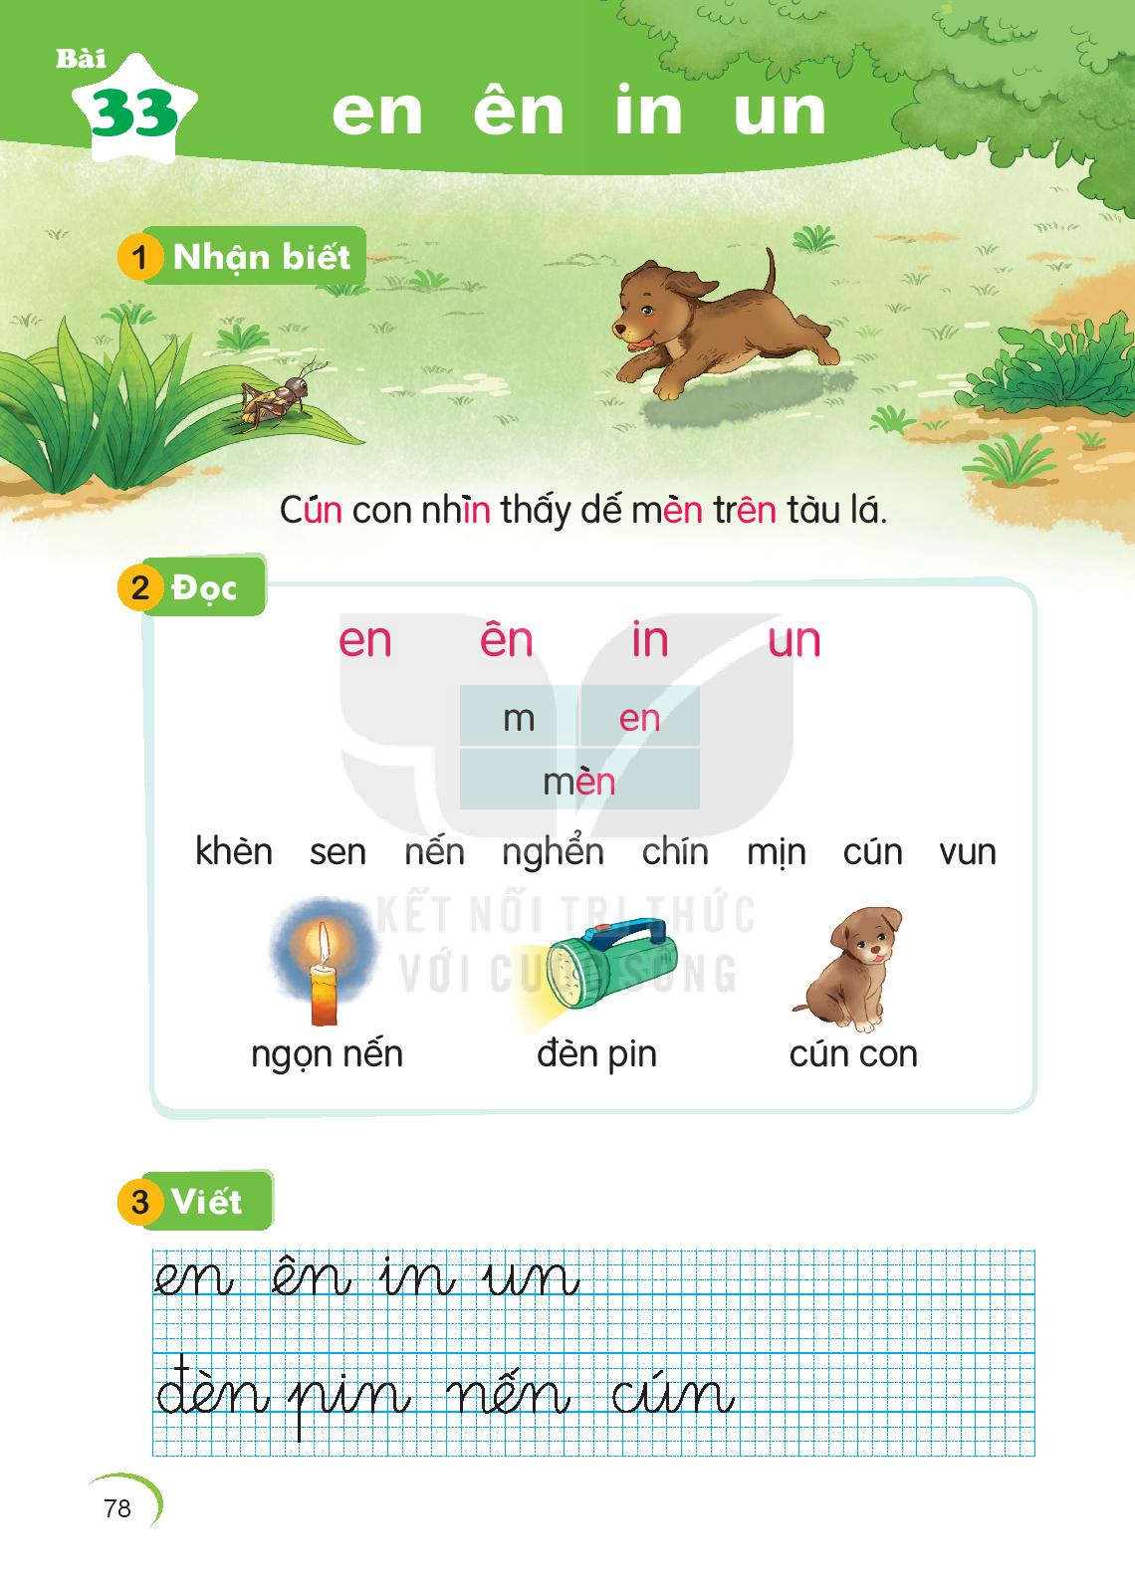
Cún con nhìn thấy dế mèn trên tàu lá.
Cún con nhìn thấy dế mèn trên tàu lá.

Slide 6


Bài 33
en ên in un

Slide 7


Yêu cầu cần đạt
en ên in un khèn nến …
ngọn nến đèn pin cún con
en ên in un
đèn pin nến cún

Slide 8
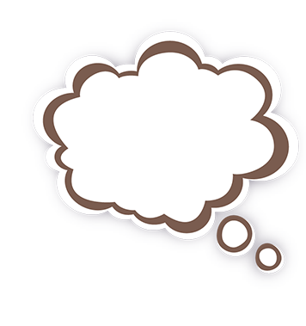



Slide 9
en ên in un
en ên in un
m
en
men
mèn
khèn
sen
nến
nghển
chín
mịn
cún
vun

Slide 10

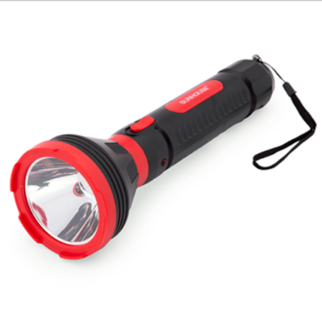
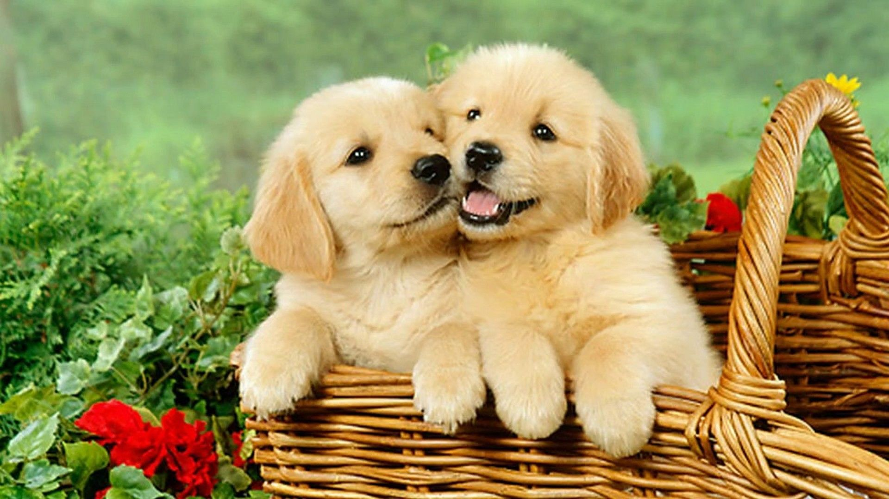
ngọn nến
đèn pin
cún con

Slide 11
ngọn nến
đèn pin
cún con

Slide 12
en ên in un
en ên in un
m
en
men
mèn
khèn
sen
nến
nghển
chín
mịn
cún
vun
ngọn nến
đèn pin
cún con

Slide 13

phèn chua
bún bò
số chín
bến đò
mưa phùn

Slide 14

NGHỈ GIẢI LAO

Slide 15


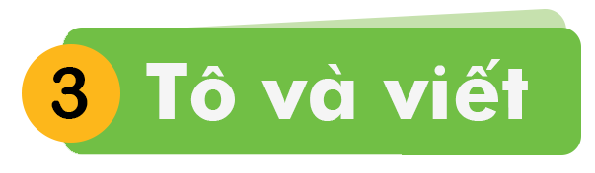



Slide 16
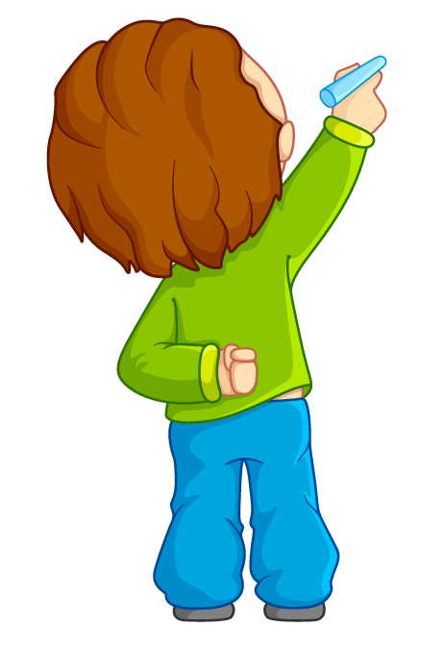
Viết bảng con

Slide 17
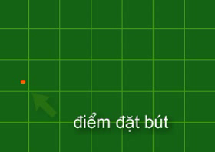

Slide 18
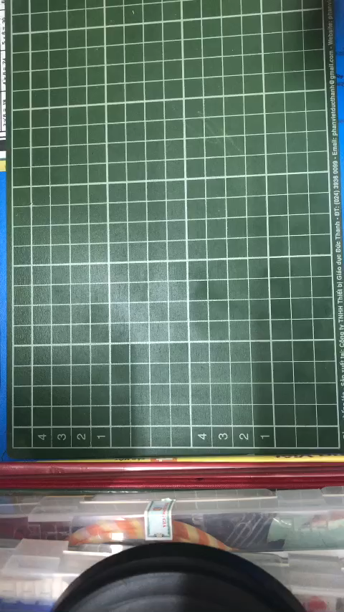

Slide 19
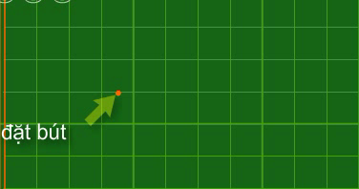

Slide 20
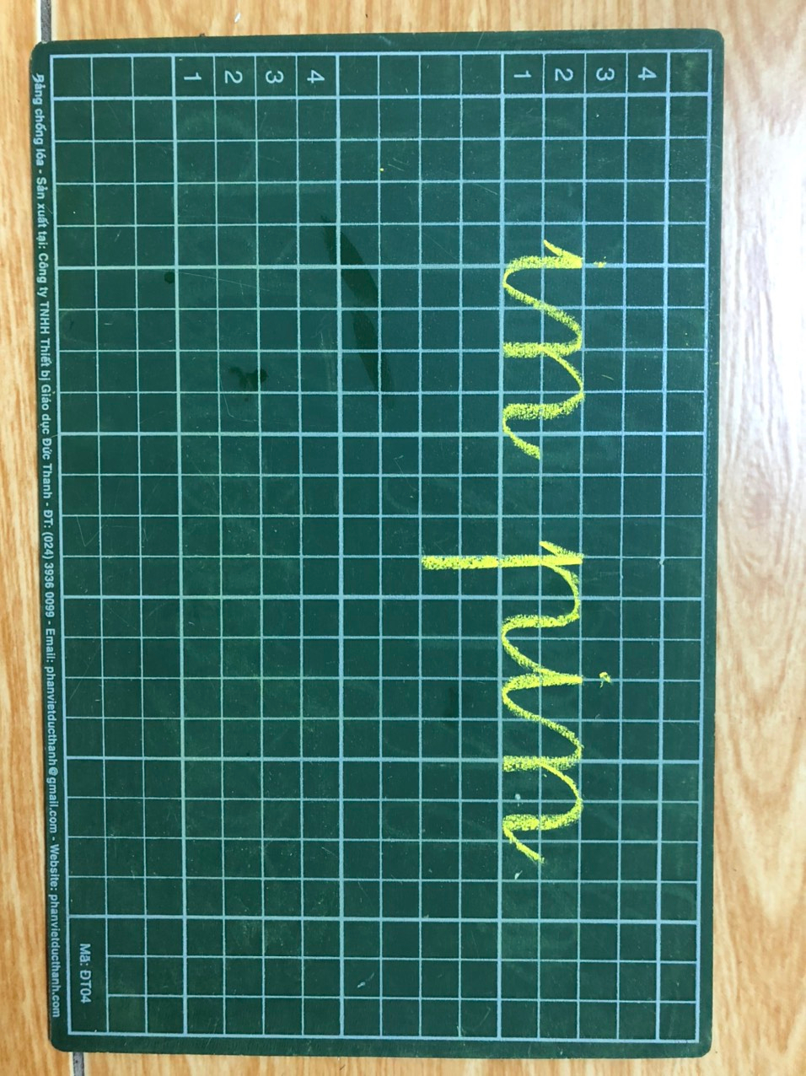

Slide 21
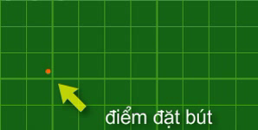

Slide 22
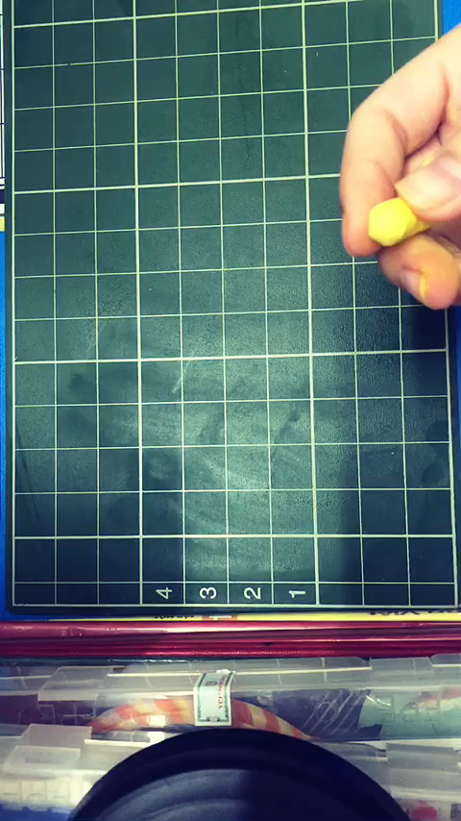

Slide 23
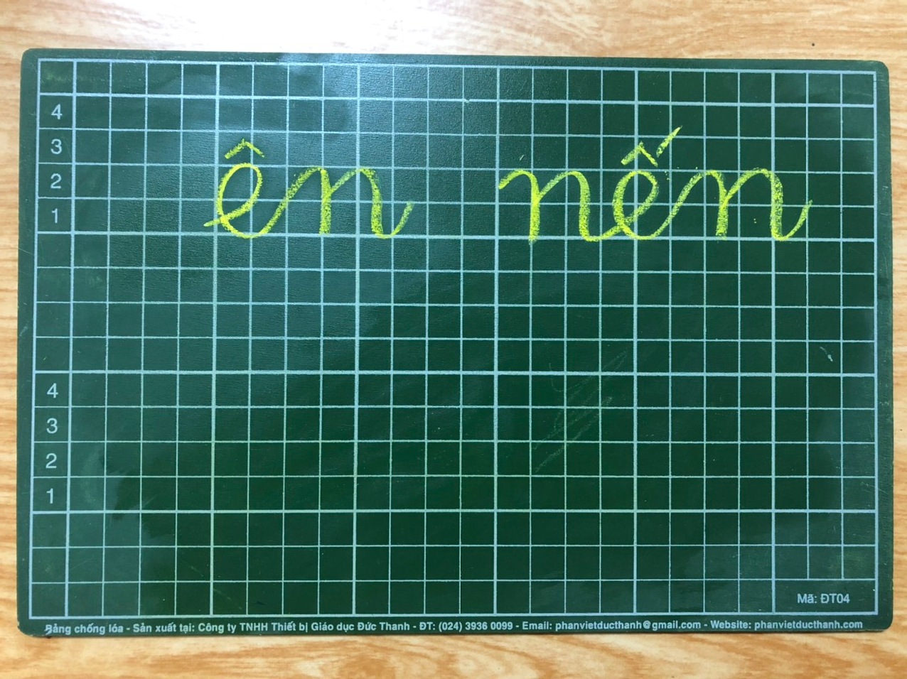

Slide 24
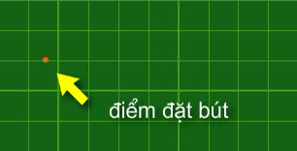

Slide 25
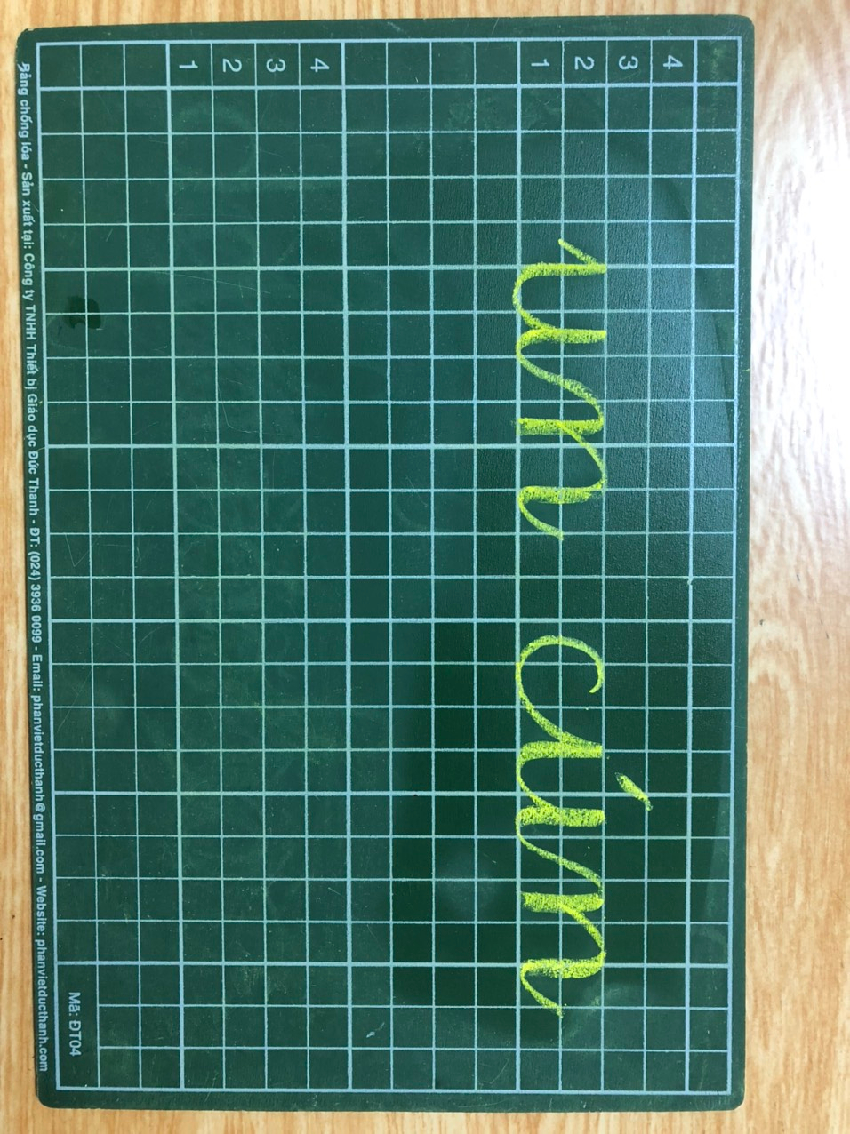

Slide 26

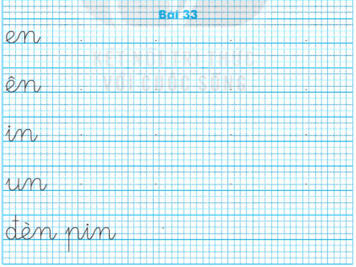
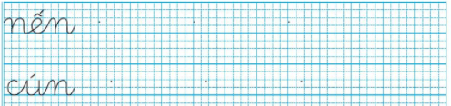

Slide 27




Slide 28
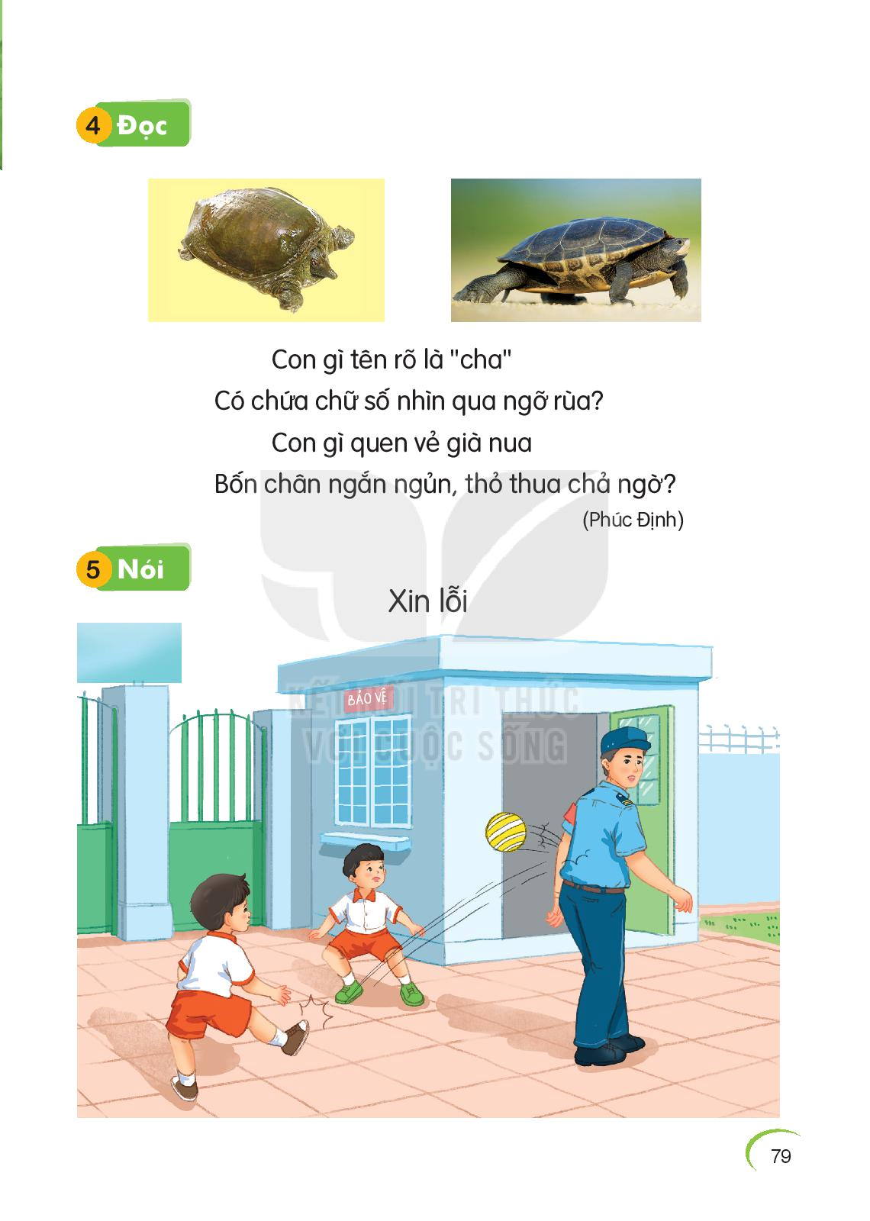
Con gì tên có chữ “ ba”
Ăn cua ăn cá, nhìn qua ngỡ rùa?
Con gì quen vẻ già nua
Bốn chân ngắn ngủn, thỏ thua chả ngờ?

Slide 29
1
tên
nhìn
2
Con gì tên có chữ “ba”
Ăn cua ăn cá nhìn qua ngỡ rùa?
Con gì quen vẻ già nua
Bốn chân ngắn ngủn, thỏ thua chả ngờ?
quen
1
ngủn
2

Slide 30
en ên in un
m
en
nến nghển
mèn
cún vun
chín mịn
khèn sen
ngọn nến
đèn pin
cún con
Con gì tên rõ là “cha”
Có chứa chữ số nhìn qua ngỡ rùa?
Con gì quen vẻ già nua
Bốn chân ngắn ngủn, thỏ thua chả ngờ?

Slide 31
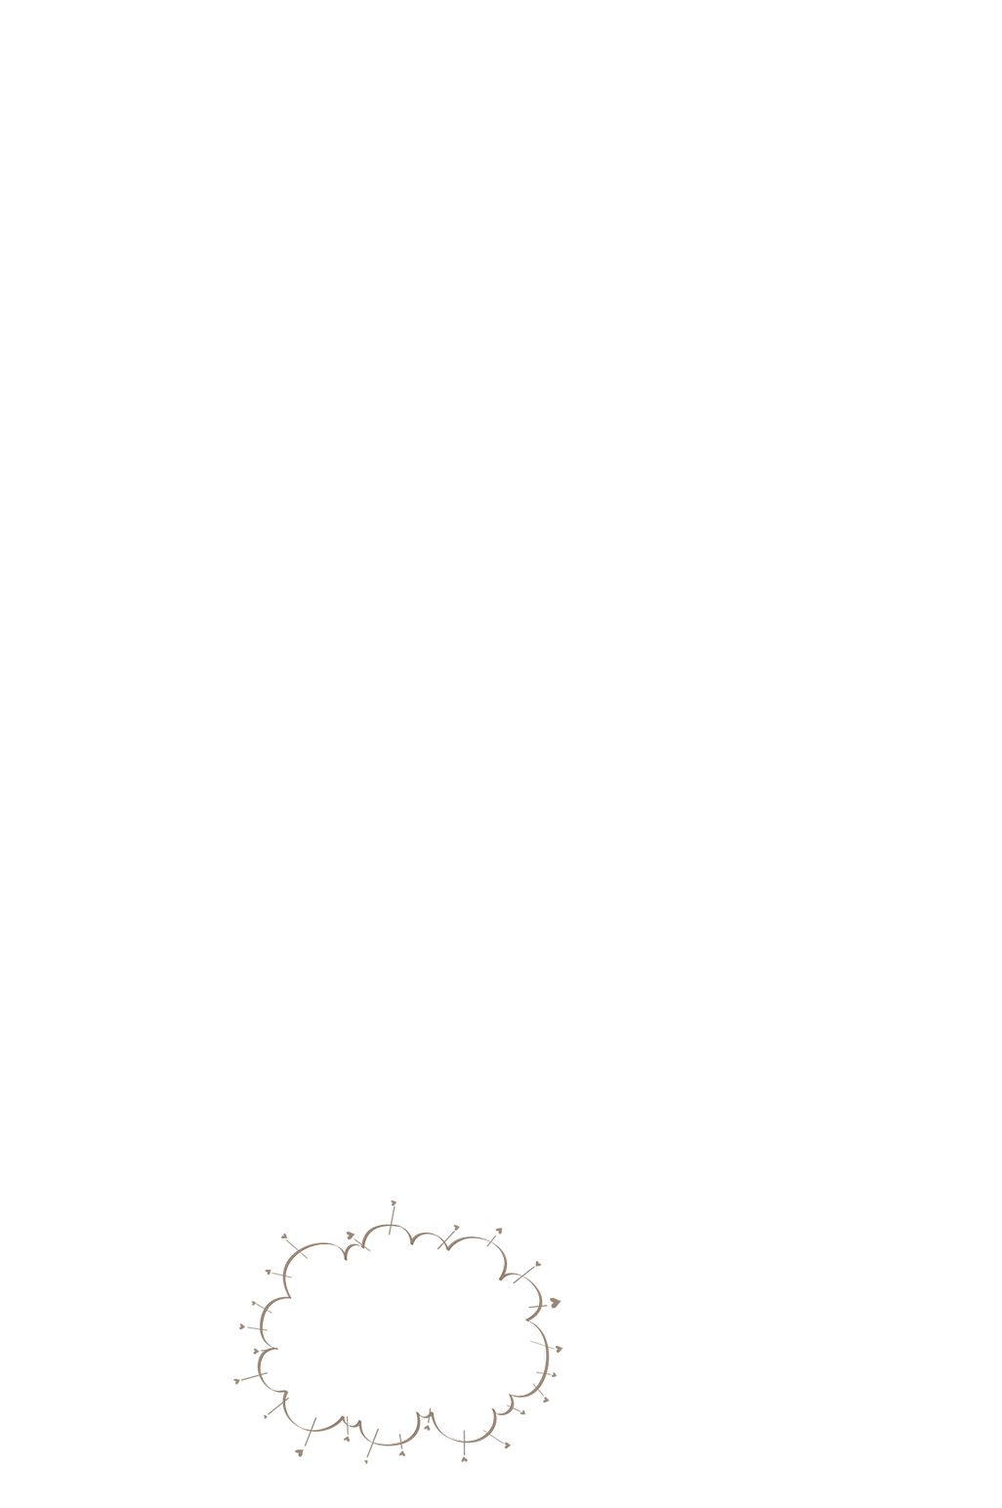




Slide 32
Xin lỗi

Slide 33

1
2
3
4
Ngôi sao may mắn
pipi

Slide 34


Câu 1. Điền vào chỗ chấm:
Đỗ đ …
A. en B. in C. un
Chúc mừng con!
Các con nhận được 1 tràng vỗ tay.
A. en
GO HOME

Slide 35
Câu 2: Trong các từ sau, từ nào có tiếng chứa vần “un”
A. kền kền B. lúa chín C. mưa phùn
Chúc mừng!
Các con nhận được trái tim từ các bạn trong lớp.
C. mưa phùn
GO HOME

Slide 36
Câu 3: Chọn từ thích hợp để điền vào chỗ chấm: “ Bà ra … để về quê”
A. đỗ đen B. bến đò
Chúc mừng!
Các con nhận được một cái ôm
từ bố hoặc mẹ của mình.
B. bến đò
GO HOME

Slide 37
Câu 4: Trong các từ sau, từ nào có tiếng chứa vần “ên”
A. kền kền B. củ sen C. đĩa bún
Chúc mừng!
Các con nhận được ngôi sao may mắn.
A. kền kền
GO HOME

Slide 38

Định hướng
học tập
Hoàn thành vở
BT Tiếng Việt
bài 33.
Hoàn thành vở
Tập viết bài 33.
Đọc 5 lần bài 33 sách Tiếng Việt. Chuẩn bị bài 34.
2+2=?
5+2=?

Slide 39
